Slide 1
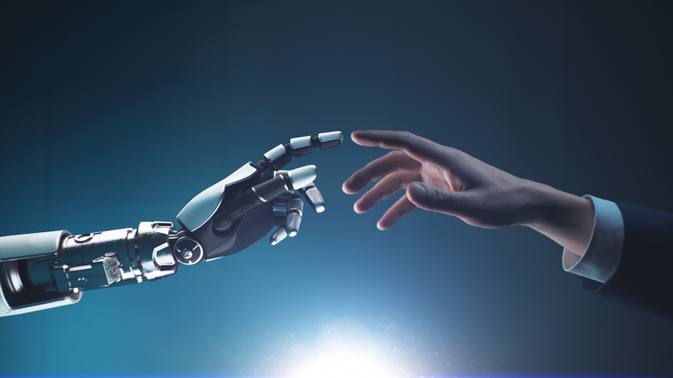




حرب الAI قد ابتدأت!
Google.com
لسيد يوئيل معايعه ٢٠٢٣ • مؤسسة الدراسات اللاهوتية الأردنية - جيتس • BibleStudyDownloads.org
Notes:
هنالك اكثر من 1000 موقع يقدم أدوات AI .

Slide 2

أسباب التطور السريع لأدوات AI- سلباً وايجاباً
بعض أدوات ومواقع AI المُفيدة
كشف السرقات الأدبية المرتبط بأدوات AI

Slide 3

أسباب التطور السريع لأدوات AI- سلباً وايجاباً
1. التقدم التكنولوجي : عصر السرعة يتطلب حلول سريعة وهذا ما يقدمه الذكاء الاصطناعي
2. المنافسة: تتنافس شركات التكنولوجيا الكبرى (Google، وMicrosoft، وApple، وغيرها) على تطوير وتطبيق تقنيات الذكاء الاصطناعي الأكثر تقدمًا.
3. سهولة التعامل وسرعة الوصول الى المعلومة: تستطيع الوصول الى المعلومة بكبسة واحدة.
4. التخلص من الخصوصية: الانسان يمتلك حب الاكتشاف والبحث عن كل شي غامض، لهذا فان AI تحقق ذلك. فغالبًا ما يقوم الذكاء الاصطناعي بجمع البينات العامة والخاصة بكميات كبيرة من اجل الوصول للمعلومة التنافسية الافضل (مما قد يؤدي إلى مخاوف تتعلق بالخصوصية).

Slide 4
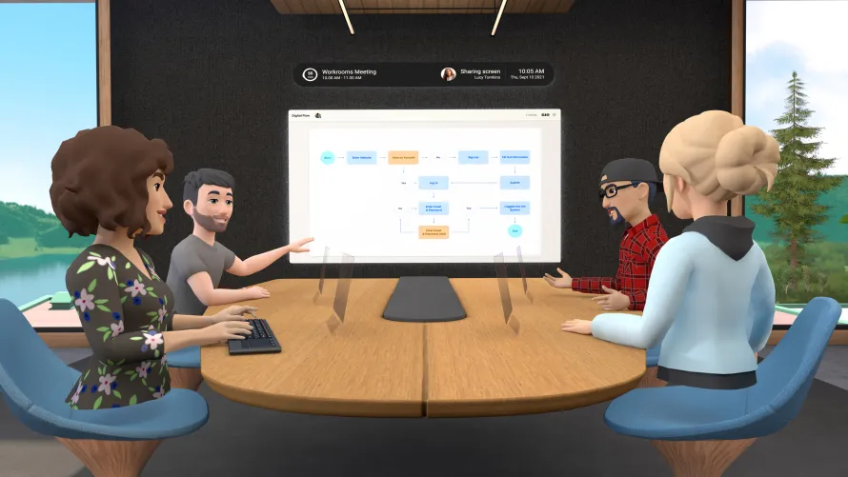

أسباب التطور السريع لأدوات AI- سلباً وايجاباً
5. سوق العمل ! نظرًا لأن تقدم الذكاء الاصطناعي يؤدي إلى الأتمتة في مجالات عديدة، هذا الامر سيقلل من الوقت والمجهود لتقديم الخدمات للزبائن وبالنتيجة زيادة الجودة والتخلص من بعض الوظائف!
6. زيادة الأرباح وتقليل التكاليف لا يوجد حاجة لاستئجار المباني للعمل او الدراسة. فالغرف الافتراضية أصبحت مُتاحة.

Slide 5







بعض أدوات ومواقع AI المُفيدة:
1- مواقع للذكاء الاصطناعي التفاعلي البحثي

Slide 6






بعض أدوات ومواقع AI المُفيدة:
2- مواقع الخاصة بإعادة صياغة النصوص والتصحيح اللغوي والنحوي
عربي
Arabic

Slide 7







بعض أدوات ومواقع AI المُفيدة:
3- مواقع الخاصة بأنشاء الصور وتحسين جودتها

Slide 8




بعض أدوات ومواقع AI المُفيدة:
4- مواقع التعامل مع ملفات ال PDF واستخراج المعلومات منها

Slide 9


بعض أدوات ومواقع AI المُفيدة:
5- مواقع تقوم بالاقتباس من الكتب والأبحاث والمواقع مع التوثيق

Slide 10





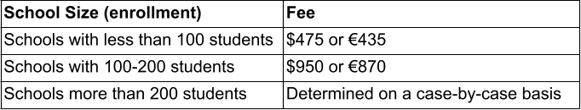

كشف السرقات الأدبية المرتبط بأدوات AI
هل يمكنك تأكيد ما إذا كنتَ مؤلف هذه الفقرة؟

Slide 11

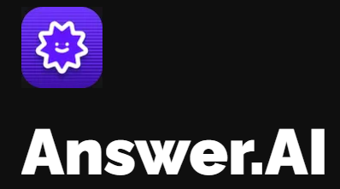
كشف السرقات الأدبية المرتبط بأدوات AI
للتعامل مع الامتحانات:
- تنزيل على اللابتوب والموبايل.

Slide 12

كشف السرقات الأدبية المرتبط بأدوات AI
للتعامل مع الأبحاث (الاقتراحات):
مناقشة البحث مع الطالب. ومشاركة الطلاب الاخرين في حلقة النقاش.
مقارنة أبحاث الطالب السابقة (من حيث الأسلوب والطرح وسلامة اللغة ..الخ) مع الجديد.
كتابة الملاحظات لكل طالب في ملفه للاطلاع عليه من الأساتذة الاخرين.
زيادة عدد صفحات البحث.

Slide 13


Slide 14
Black

Slide 15


BibleStudyDownloads.org • مصادر مفيدة للذكاء الاصطناعي
أحصل على هذا العرض التقديمي مجاناً
Notes:
WV Worldviews

